Slide 1
Адаптивный web-дизайн
Responsive web design, RWD (термин введен Итаном Маркоттом в 2010 году).
Адаптивный веб-дизайн является представлением веб-содержимого в наиболее удобном формате для окна просмотра и устройства, обращающегося за этим содержимым.

Slide 2
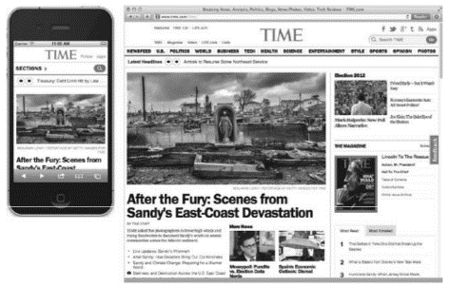
Адаптивный web-дизайн

Slide 3
Адаптивный web-дизайн
В адаптивном дизайне объединены три основные идеи:
гибкие сетки (grid) для разметки,
гибкая среда для изображений,
медиазапросы CSS, предназначенные для создания различных стилей для экранов различной ширины.

Slide 4
Адаптивный web-дизайн
Два основных подхода к реализации.
От маленького экрана к большому (mobile first)
От большого к маленькому

Slide 5
Адаптивный web-дизайн
Реализация с точки зрения макета:
С изменением структуры макета
Без изменения структуры макета

Slide 6
Адаптивный web-дизайн
Реализация с точки зрения условий изменения:
С использованием условий
Без использования условий

Slide 7
Адаптивный web-дизайн
Два основных варианта реализации. :
С изменением структуры макета
Скрытие / появление / изменение элементов интерфейса
изменения характеристик (размеры, расстояния и т.д.) элементов
Урезанный функционал

Slide 8
Адаптивный web-дизайн
Два основных варианта реализации:
Без изменения структуры макета
изменения характеристик (размеры, расстояния и т.д.) элементов.
Элементы подстраиваются под размеры экрана.

Slide 9
Адаптивный web-дизайн
Без изменения структуры макета – «резиновый» макет.

Slide 10
Адаптивный web-дизайн
«Резиновая» верстка
проценты вместо пикселей
ширина блока, размеры шрифта

Slide 11
Адаптивный web-дизайн
«Резиновая» верстка.
- «резиновые» блоки
max-width – чтобы не расползалось
min-width – чтобы не сжималось

Slide 12
Адаптивный web-дизайн
«Резиновая» верстка.
- «резиновые» изображения
object-fit: cover / contain
max-width:100% – если изображение меньше родителя, то ширина изображения. Если изображение больше родителя, то размер родителя.

Slide 13
Адаптивный web-дизайн
«Резиновая» верстка.
- «резиновые» шрифты
em – относительно родителя
rem – относительно базового шрифта.

Slide 14
Адаптивный web-дизайн
«Резиновая» верстка.
Без использования условий – мы это сейчас разобрали
С использованием условий

Slide 15
Адаптивный web-дизайн
Реализация условий
Медиазапросы
Специальные библиотеки

Slide 16
Адаптивный web-дизайн
Медиатипы
- screen — для устройств в обычном режиме просмотра
- print — для устройств в режиме печати страницы
- speech — для устройств в режиме озвучивания текста
all — для всех
<link rel=“stylesheet” href=“web.css” media=“screen”>
<link rel=“stylesheet” href=“print.css” media=“print”>

Slide 17
Масштаб контента
<meta name="viewport" content="width=device-width"> - в html
@viewport { width: device-width; } – в css, в самом начале таблицы стилей до объявления самих стилей

Slide 18
Создание медиазапросов
Запрос представляет собой вопрос, заданный веб-браузеру: «Равна ли ширина экрана столько-то пикселам?»
ширина экрана просмотра
высота экрана просмотра
ориентация экрана
соотношение высоты и ширины

Slide 19
Создание контрольных точек
Экран < 320px => стили 1
550px > Экран >= 320px => стили 2
768px > Экран >= 550px => стили 3
960px > Экран >= 768px стили 4
Экран >= 960px стили 5
3, 4, 5 контрольных точек (breakpoints).

Slide 20
Медиазапросы
1) Внутри тега link
<link href="css/small.css" rel="stylesheet" media="(max-width:480px)">
<link href="css/large.css" rel="stylesheet" media="(min-width:769px)">

Slide 21
Медиазапросы
2) Внутри css
body { background-color: grey; }
@media screen and (min-width: 320px) {
body { background-color: green; }
}
@media screen and (min-width: 550px) {
body { background-color: yellow; }
}
@media screen and (min-width: 768px) {
body { background-color: orange; }
}
@media screen and (min-width: 960px) {
body { background-color: red; }
}

Slide 22
Что можно менять с помощью медиазапросов
Настройка количества колонок (столбцов).
Гибкие параметры ширины.
Сжатие пустых пространств.
Настройка размеров шрифтов.
Изменение навигационных меню.
Скрытие содержимого на портативных устройствах (display: none).
Использование фонового изображения.

Slide 23
Что можно менять с помощью медиазапросов
Настройка количества колонок (столбцов).
<div class="element1">
<img class="image" src="Img1.jpg">
</div>
<div class="element2">
<h1>test</h1>
test
</div>

Slide 24
Что можно менять с помощью медиазапросов
Настройка количества колонок (столбцов).
@media screen and (min-width: 850px) {
.element1 {
display: inline-block;
}
.element2 {
display: inline-block;
}
}

Slide 25
Что можно менять с помощью медиазапросов
Настройка количества колонок (столбцов).
<div class=“divVrapper">
<div class="element1">
<img class="image" src="Img1.jpg">
</div>
<div class="element2">
<h1>test</h1>
test
</div>
</div>

Slide 26
Что можно менять с помощью медиазапросов
Настройка количества колонок (столбцов).
@media screen and (min-width: 850px) {
.divVrapper {
display: flex;
}
}

Slide 27
Что можно менять с помощью медиазапросов
Настройка количества колонок (столбцов).
<div class="FlexWrapper">
<div class="FlexItems FlexHeader">I am content in the Header.</div>
<div class="FlexItems FlexSideOne">I am content in the SideOne.</div>
<div class="FlexItems FlexContent">I am content in the Content.</div>
<div class="FlexItems FlexSideTwo">I am content in the SideTwo.</div>
<div class="FlexItems FlexFooter">I am content in the Footer.</div>
</div>

Slide 28
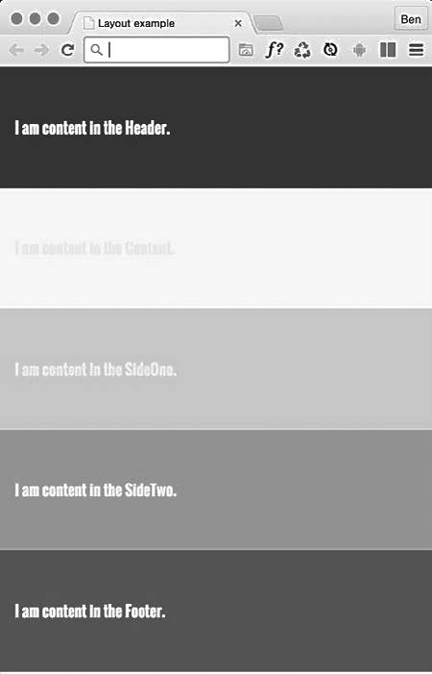
Что можно менять с помощью медиазапросов

Slide 29
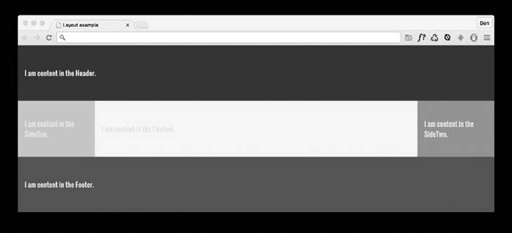
Что можно менять с помощью медиазапросов

Slide 30
Что можно менять с помощью медиазапросов
.FlexWrapper {
background-color: indigo;
display: flex;
flex-direction: column;
}
.FlexHeader {
background-color: #105B63;
}
.FlexFooter {
background-color: #BD4932;
}

Slide 31
Что можно менять с помощью медиазапросов
@media (min-width: 30rem) {
.FlexWrapper {
flex-flow: row wrap;
}
.FlexHeader {
order: 1;
width: 100%;
}
.FlexContent {
flex: 1;
order: 3;
}
.FlexSideOne {
width: 150px;
order: 2;
}
.FlexSideTwo {
width: 150px;
order: 4;
}
.FlexFooter {
width: 100%;
order: 5;
}

Slide 32
Медиасвойство hover
@media (hover: none) {
/* стили для тех случаев, когда провести указатель над элементами невозможно */
}
@media (hover: on-demand) {
/* стили для тех случаев, когда пользователь имеет возможность провести указатель над элементами, но от него требуются определенные действия */
}
@media (hover) {
/* стили для тех случаев, когда пользователь имеет возможность провести указатель над элементами */
}

Slide 33
Медиасвойство light-level
@media (light-level: normal) {
/* стили для стандартной освещенности */
}
@media (light-level: dim) {
/* стили для приглушенной освещенности */
}
@media (light-level: washed) {
/* стили для яркой освещенности */
}

Slide 34
Изменчивые изображения
img { max-width: 100%; }
+ не указывать конкретные размеры высоты/ширины
object-fit: cover ил contain
object-position
cover — занять все пространство
contain — занять, точнее, отобразить все картинку

Slide 35
Изменчивые изображения
SVG – графика
SVG – масштабируемая векторная графика
«SVG — это язык описания двухмерной графики в XML [XML10]. SVG позволяет создавать три
типа графических объектов: фигуры векторной графики (например, пути, состоящие из пря-
мых и кривых линий), изображения и текст».

Slide 36
Изменчивые изображения
SVG – графика
SVG-графика описывается языком разметки. SVG записывается на расширяемом языке разметки (Extensible Markup Language (XML))

Slide 37

Изменчивые изображения
<svg width="198px" height="188px"
viewBox="0 0 198 188">
<g id="Page-1" stroke="none"
stroke-width="1" fill="none"
fill-rule="evenodd" sketch:type="MSPage">
<polygon id="Star-1" stroke="#979797"
stroke-width="3" fill="#F8E81C"
sketch:type="MSShapeGroup" points="99 154 40.2214748 184.901699 51.4471742 119.45085 3.89434837 73.0983006 69.6107374 63.5491503 99 4 128.389263 63.5491503 194.105652 73.0983006 146.552826 119.45085 157.778525 184.901699 "></polygon></g></svg>

Slide 38
Изменчивые изображения
<img src=“star.svg" alt="star.svg" />
<object data=“star.svg" type="image/svg+xml">
<span class="fallback-info">Your browser doesn't support SVG</span>
</object>

Slide 39
Изменчивые изображения
Чтобы изображение уплыло к левому краю колонки и его размер составлял 40 % от ширины колонки:
.imgSmallLeft {
float: left;
max-width: 40%;
}

Slide 40
Bootstrap
Bootstrap − это свободный набор инструментов для создания сайтов и web-приложений. Bootstrap включает в себя HTML- и CSS-шаблоны оформления для типографики, web-форм, кнопок, меток, блоков навигации и прочих компонентов web-интерфейса, включая JavaScript-расширения.

Slide 41
Подключение Bootstrap
<link rel='stylesheet' href='/css/bootstrap.min.css' type='text/css' media='all'>

Slide 42
Bootstrap
Компоненты Bootstrap
1) динамическая сеткой. Формирует до 12 столбцов, в зависимости от размера устройства или области просмотра.
2) предопределенные классы для различных элементов интерфейса.

Slide 43
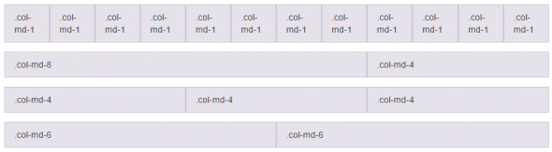
Bootstrap

Slide 44
Bootstrap
Что дает Bootstrap
Инструмент верстки
Типографика
Уведомления
Инструменты навигации
Элементы форм
Таблицы
JS - компоненты

Slide 45
Bootstrap
Таблицы в Bootstrap
class = table – отступы и разделитель между строками
table-stripped – чередование фона для строк
table-bordered – границы горизонтальные и вертикальные
table-hover – серый фон при наведении мыши
Контекстный фон - .active, .success, .danger

Slide 46
Bootstrap
Кнопки в Bootstrap
Стиль кнопки - .btn-default, .btn-success, .btn-wartning, .btn-danger
button, input type=button, a
Размеры – btn-lg, btn-md, btn-sm, btn-xs
Блочная кнопка – btn-block
.active
.disabled

Slide 47
Bootstrap
Верстка шаблонов
Блочная система (Grid System) Bootstrap - деление страницы горизонтально на 12 столбцов.
Блоки можно группировать, создавая более широкие столбцы.

Slide 48
Bootstrap
Классы для ячеек
В блочной верстке Bootstrap есть пять основных классов:
sm (small) —размер экрана 576—768 пикс.
md (middle) —768—992 пикс.
lg (large) —992—1200 пикс.
xl (extralarge) — от 1200 пикс.
xxl (extraextralarge) — от 1400 пикс.

Slide 49
Bootstrap
Примерная структура макета
<div class="row">
<div class="col-*-*"></div>
<div class="col-*-*"></div>
</div>

Slide 50
Bootstrap
Примерная структура макета
<div class="row">
<div class="col-sm-5 col-md-6">.col-sm-5 .col-md-6</div>
<div class="col-sm-5 col-sm-offset-2 col-md-6 col-md-offset-0"> .col-sm-5 .col-sm-offset-2 .col-md-6 .col-md-offset-0</div>
</div>

Slide 51
Bootstrap
Примерная структура макета
<div class="row">
<div class="col-sm-12 col-md-8 col-lg-6">
<div class="col-sm-12 col-md-4 col-lg-6">
</div>

Slide 52
Bootstrap
Смена порядка отображения
<div class="row">
<div class="col-sm-4 col-sm-push-8">.col-sm-4 .col-sm-push-8</div>
<div class="col-sm-8 col-sm-pull-4">.col-sm-8 .col-sm-pull-4</div>
</div>

Slide 53
Bootstrap
Работа с формами
Ориентация – строчно или вертикально class=form-inline
Чекбоксы – class=checkbox
Радиокнопки – class=radio
Выпадающие списки – class=form-control
Оформление различных состояний
.has-success
.has-warning
.has-error
<div class="form-group has-success">
<label class="control-label" for="succ">Поле без ошибок</label>
<input type="text" class="form-control" id="succ">
</div>

Slide 54
Bootstrap
Размеры полей
.input-sm
.input-lg

Slide 55
Bootstrap
Оформление текста
- Стили по умолчанию для заголовков, абзацев, отступов и т.д.
- Выравнивание текста - .text-left .text-justify
нижний, верхний регистр и заглавные буквы
Code
Контекстные цвета - .text-muted, .text-primary, .text-success, .text-info, .text-warning, и .text-danger.
классы для цвета фона - bg-white (белый), bg-dark (темно-серый). Пример - <div class="bg-light">.bg-light</div>
переменные для цвета - --bs-gray: #6c757d;. Пример –
<p style="background-color: var(--bs-red)">Текст абзаца1</p>

Slide 56
Bootstrap
Оформление текста
Стили для ссылок –
<p><a href="#" class="link-dark">.link-dark</a></p>
Жирность шрифта
<p class="font-weight-light">font-weight: 300</p>

Slide 57
Bootstrap
Отступы
Внешние – m
m-1 – margin: 0.25rem;
m-sm-1, m-xxl-5
<div class=“border m-sm-1”>.m-sm-1</div>
Внутренние -p
P-1 – padding:0.25rem
<div class=“border m-sm-1 p-sm-1”>.m-sm-1</div>

Slide 58
Bootstrap
Разные элементы
Текстовая панель
<div class="panel panel-default">
<div class="panel-heading">Заголовок</div>
<div class="panel-body">Текст</div>
</div>
Контекстные классы - .panel-default, .panel-primary, .panel-success, .panel-info,.panel-warning и .panel-danger:

Slide 59
Bootstrap
Разные элементы
Выпадающий список
<div class="dropdown">
<button class="btn btn-primary dropdown-toggle" type="button" data-toggle="dropdown">Выпадающий список
</button>
<ul class="dropdown-menu">
<li><a href="#">HTML</a></li>
<li><a href="#">CSS</a></li>
<li><a href="#">JavaScript</a></li>
</ul>
</div>

Slide 60
Bootstrap
Разные элементы
Компонент badge – выделение текста

